Slide 1
স্বাগতম

Slide 2
পরিচিতি
মোঃ সাদ্দাম হোসাইন
সহকারি শিক্ষক
কামারচর উচ্চ বিদ্যালয়
মুরাদনগর ,কুমিল্লা।
বিষয়ঃ ইসলাম ও নৈতিক শিক্ষা
শ্রেণিঃ দশম

Slide 3
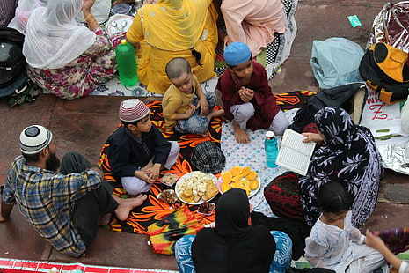
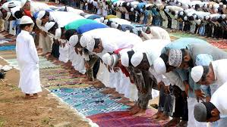
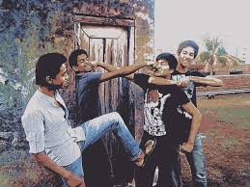
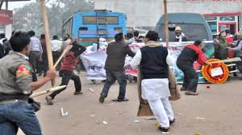
চিত্রগুলোতে আমরা কি দেখতে পাই

Slide 4
আখলাক

Slide 5
শিখনফল
এই পাঠ শেষে শিক্ষার্থীরা.........
১। আখলাকের পরিচয় বলতে পারবে।
২। আখলাকের প্রকারভেদ বলতে পারবে ।
৩। আখলাকের গুরুত্ব ব্যাখ্যা করতে পারবে।

Slide 6
আখলাক এর পরিচয়
আখলাক আরবি শব্দ। এটি বহুবচন। এক বচন খুলুকুন। এর আভিধানিক অর্থ স্বভাব, চরিত্র, ইত্যাদি। মানুষের সকল কাজ ও নীতির সমষ্টিকেই আখলাক বলা হয়।

Slide 7
আখলাক এর প্রকারভেদ
আখলাক দুই প্রকার
আখলাকে হামিদা
আখলাকে যামিমা

Slide 8
আখলাকে হামিদাহ হলো মানুষের প্রশংসনীয় গুনাবলী আর আখলাকে যামিমাহ মানব স্বভাবের মন্দ অভ্যাসগুলোর সামষ্টিক নাম।

Slide 9
আখলাক এর গুরুত্ব
আখলাক মানবীয় মৌলিকগুন ও শ্রেষ্ঠ সম্পদ।সৎ চরিত্রবান ব্যক্তি যেমন সমাজের চোখে ভালো তেমন মহান আল্লাহর নিকট ও ভালো।
মহানবি ( সাঃ) বলেছেন – আল্লাহ তায়ালার নিকট সেই লোকই অধিক প্রিয়,চরিত্রের বিচারে যে উত্তম।(ইবনে হিব্বান)।
প্রশংসনীয় আচরণ ও স্বভাব কিয়ামতের দিন মুমিনের পাল্লা ভারী করবে।একটি হাদিসে রাসুলুল্লাহ (সঃ )বলেন,নিশ্চয় (কিয়ামতের) দিন মিযানে সুন্দর চরিত্র অপেক্ষা ভারী বস্তু আর কিছুই থাকবে না।
(তিরমিযি)

Slide 10
একক কাজ
উত্তম চরিত্রের কয়েকটি দিক তোমাদের খাতায় লিখ।

Slide 11
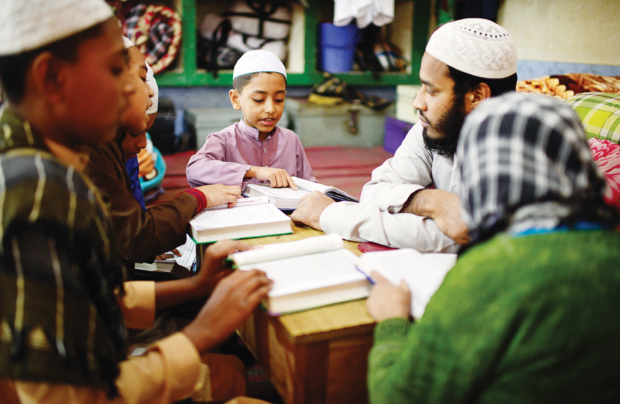
দলীয় কাজ
আখলাকে হামিদার পরিচয় ও গুরত্ব সর্ম্পকে ১০ টি বাক্য খাতায় লিখ।

Slide 12
মূল্যায়ন
আখলাক অর্থ কি?
আখলাক কাকে বলে?
আখলাক কত প্রকার ও কিকি?

Slide 13
বাড়ির কাজ
উত্তম চরিত্র সর্ম্পকে একটি হাদিস,একটি কোরআনের আয়াত ও তার অর্থ লিখে আনবে।

Slide 14
ধন্যবাদ

